Slide 1
Oracle PL/SQL基础

Slide 2
主要内容
6.5 异常处理
6.6 过程与函数

Slide 3
§6.5异常处理
每个PL/SQL程序块均由声明部分、执行部分和异常处理三部分组成，其中声明部分和异常处理部分是可选的，执行部分是必需的。前面的程序示例大部分由声明部分和执行部分组成，所有的SQL语句和PL/SQL过程语句都必须写在执行部分中运行。假定编码做得很好，仅考虑编译错误，程序均能正常运行。

Slide 4
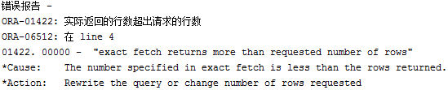
§6.5.1初识异常
但程序运行过程中，总不可避免地出现一些不可预料的错误，异常处理就是在PL/SQL块中处理这些错误。
如下程序，用来检索并输出员工表中姓氏为Smith的员工工资
…
SELECT salary INTO var_sal FROM employees
WHERE last_name = 'Smith';
…
EXCEPTION
WHEN TOO_MANY_ROWS THEN
DBMS_OUTPUT.PUT_LINE('查询结果不止一行，请使用游标！');

Slide 5
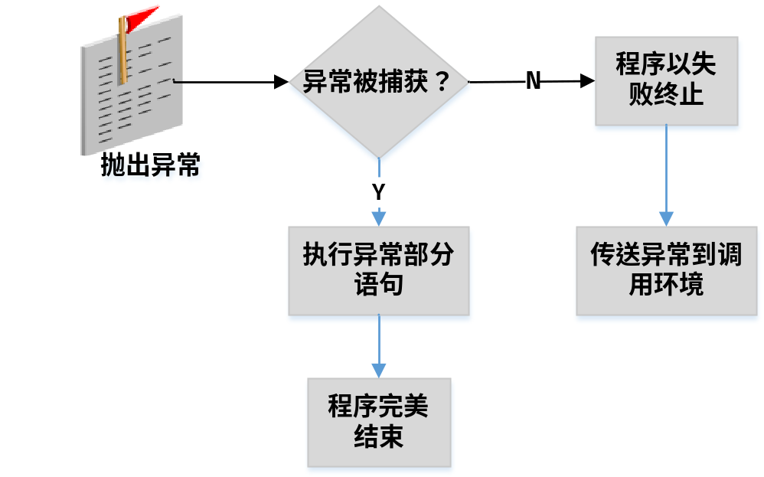
§6.5.2异常处理流程
异常是在运行PL/SQL程序块时发生的错误，一个PL/SQL块总是在程序抛出一个异常时终止，但可以指定一个异常处理程序，在程序结束前执行特定的操作。异常抛出、捕获及处理的流程如下

Slide 6
抛出异常
PL/SQL支持两种抛出异常的方法，由Oracle服务器隐式抛出和程序员显式抛出异常。
当一个Oracle错误发生，那么和它关联的异常就会自动抛出。如上例中，在PL/SQL程序执行SELECT语句从数据库中检索数据，返回了多行，就会产生ORA-01422错误，PL/SQL抛出TOO_MANY_ROWS异常。此时，将错误转换为预定义的异常。
在实现具体应用程序时，根据业务功能，在程序块中通过执行RAISE语句显式地抛出异常。显式抛出的异常可以是用户定义的，也可以是系统预定义的，还可以是一些非预定义的标准Oracle错误。可以显式地声明异常，并将它们和非预定义的Oracle错误关联起来

Slide 7
处理异常
异常抛出后，有两种处理异常的方式，由异常处理程序捕获异常和将异常传送到调用环境。
在PL/SQL程序中包含一个异常部分来捕获异常，该异常在PL/SQL的执行部分抛出，异常部分相应地有一个与之关联的分支来处理该异常。如果异常被成功处理，就不会传送到调用环境，PL/SQL块正常结束。
如果执行部分抛出的异常，但异常部分没有与之关联的异常处理，那么PL/SQL块将以失败终止，并将异常传送到调用环境，调用环境可以是任何应用程序，如调用PL/SQL程序的SQL*Plus或SQL Developer等。

Slide 8
异常类型
PL/SQL有三种类型的异常
其中预定义异常和非预定义异常都由Oracle服务器隐式抛出，而用户自定义异常由程序员显示抛出。
异常类型 | 功能描述
预定义异常 | 无需声明，由Oracle服务器预定义，并在程序执行时隐式抛出。经常发生的大约有20种异常
非预定义异常 | 任何其它标准Oracle错误，需要在声明部分进行声明，由Oracle服务器隐式抛出，可以在异常部分捕获并处理
用户自定义异常 | 开发人员定义的异常情况，在声明部分声明，在执行部分显式使用RAISE语句抛出，并在异常部分捕获并处理

Slide 9
§6.5.3异常捕获与处理
异常抛出后，需要在PL/SQL程序块的异常处理部分捕获异常，并进行相应的处理。每一个异常处理程序由一个WHEN子句构成，并在该子句中指定异常的名称，然后在其后执行异常抛出后的一系列处理语句。可以在异常部分包含任意数量的处理程序来处理特定的异常，但每个特定的异常只能由其中一个处理程序捕获并处理。异常捕获与处理的一般形式为：
EXCEPTION
WHEN exception1 [OR exception2 …] THEN
statements;
[WHEN exception3 [OR exception4 …] THEN
statements;
…]
[WHEN OTHERS THEN
statements;

Slide 10
其中，EXCEPTION是开始进入异常处理部分的关键字；WHEN子句是用来处理特定的异常；exception是预定义异常或用户自定义异常的名字；statements是用来处理异常的一条或多条SQL语句或PL/SQL语句；OTHERS是一个可选的异常处理子句，用来捕获和处理前面没有被显示处理的异常。
异常处理部分仅捕获那些指定的异常，如果没有使用OTHERS异常处理程序，则其它的异常不会被捕获。WHEN OTHERS子句用来处理任何尚未处理的异常，所有建议在异常处理部分使用WHEN OTHERS子句，如果使用，它必须是最后一个异常处理分支，并且最多只能有一个WHEN OTHERS子句。

Slide 11
捕获并处理预定义异常
在相应的异常处理程序中通过引用预定义异常的名字来捕获预定义的Oracle服务器异常。常见的预定义异常包括：
NO_DATA_FOUND：未找到任何数据
TOO_MANY_ROWS：实际返回的行数超出请求的行数
INVALID_CURSOR：无效游标
ZERO_DIVIDE：除数为0
DUP_VAL_ON_INDEX：唯一索引的列上键入重复值

Slide 12
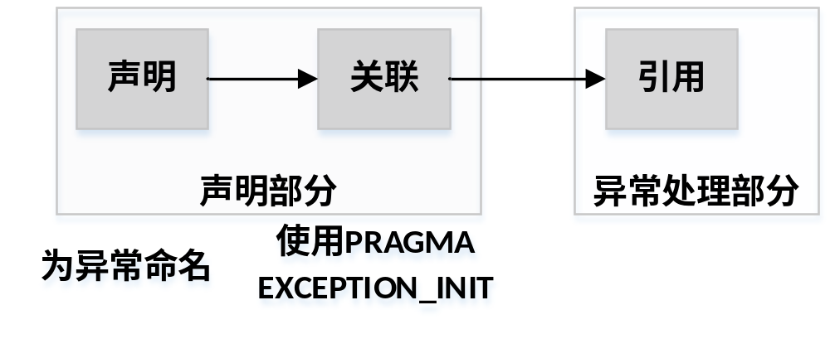
捕获并处理非预定义异常
非预定义异常类似于预定义异常，在Oracle服务器中，它们是标准的Oracle错误，但没有被定义。需要使用函数PRAGMA EXCEPTION_INIT创建异常，所以这些异常称为非预定义异常。
处理非预定义异常的流程如下

Slide 13
使用时，需要先对非预定义异常进行声明，然后才能进行捕获。在PL/SQL中，PRAGMA EXCEPTION_INIT告诉编译器，将异常名称和错误编号关联起来，使得在PL/SQL语句块中可以使用名称来引用所有的内部异常，为其在EXCEPTION语句块中编写特定的处理程序。
关键字PRAGMA表示该语句是一个编译器指令，在PL/SQL块执行时，它不进行处理。它仅指示PL/SQL编译器将块中所有出现的异常名称解释为与之关联的错误编号。
在声明时，为异常命名，声明异常的语法格式如下：
exception EXCEPTION;
声明异常后，要使用PRAGMA EXCEPTION_INIT函数将该异常与标准Oracle服务器错误编号进行关联，语法格式为：
PRAGMA EXCEPTION_INIT(exception, error_number);
其中，exception是已经声明的异常名称，error_number是标准Oracle服务器错误编号。

Slide 14

定义一个插入异常，和Oracle错误编号-01400(不能插入空值)关联起来，并举例验证。如部门表，部门名称不能为空，先插入一条部门名称为空的行，捕获该异常并处理，程序如下：
DECLARE
ex_insert EXCEPTION;
PRAGMA EXCEPTION_INIT(ex_insert, -01400);
BEGIN
INSERT INTO departments(department_id, department_name)
VALUES(400, NULL);
EXCEPTION
WHEN ex_insert THEN
DBMS_OUTPUT.PUT_LINE('插入操作失败！');
DBMS_OUTPUT.PUT_LINE(SQLERRM);
END;

Slide 15
SQLERRM函数用来返回异常所对应的错误信息。当一个异常发生时，可以使用两个函数获得异常所关联的错误编号和错误信息，它们是SQLCODE和SQLERRM。
SQLCODE为内置异常返回Oracle错误编号，结果为整数值；
SQLERRM返回错误编号所关联的错误信息，结果为字符串。

Slide 16
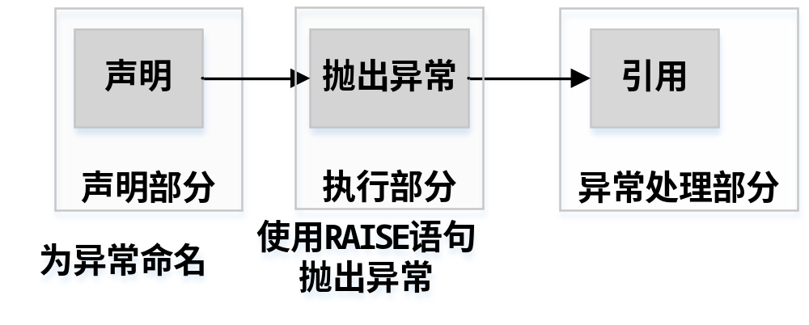
捕获并处理用户自定义异常
PL/SQL允许应用程序根据业务需要来自定义异常，如提醒用户输入特定的信息，可以定义一个异常来处理错误的输入数据。处理用户自定义异常的流程如下

Slide 17
自定义异常必须在PL/SQL块的声明部分声明，在执行部分显式使用RAISE语句抛出，在异常处理部分捕获并处理。
声明异常、捕获并处理异常的方式同非预定义异常相同。抛出异常需要显示使用RAISE语句，语法格式如下：
RAISE exception;
在PL/SQL块的执行部分，执行该语句，抛出名为exception的异常，该异常需要在声明部分声明。

Slide 18

如编写一个PL/SQL程序，修改某部门的名称，用户提供部门编号和修改后的部门名称。如果提供的部门编号不存在，则不会更新任何行，此时抛出异常并处理，输出错误信息“无效部门编号”，程序如下：
DECLARE
var_deptid NUMBER := 300;
var_deptname VARCHAR2(20) := 'AI-Lab';
ex_invalid_dept EXCEPTION;
BEGIN
UPDATE departments
SET department_name = var_deptname
WHERE department_id = var_deptid;
IF SQL % NOTFOUND THEN
RAISE ex_invalid_dept;
END IF;
COMMIT;
EXCEPTION
WHEN ex_invalid_dept THEN
DBMS_OUTPUT.PUT_LINE('无效部门编号！');
END;

Slide 19
再次抛出异常
在异常处理部分，已经捕获的异常可以不进行处理，而再次使用RAISE语句抛出，并将该异常传送给调用环境。在异常处理部分再次抛出异常的用法为：
RAISE;

Slide 20
§6.6过程与函数
前面所有示例中的PL/SQL程序都是匿名块，程序仅用一次，不进行保存。顾名思义，匿名块是未命名的可执行PL/SQL块。因为它们是未命名的，所以它们既不能重复使用，也不能储存供以后使用。

Slide 21
§6.6.1子程序
过程和函数是命名的PL/SQL块，也称为子程序，它们编译后存储在数据库中，可以给PL/SQL块命名，命名的程序块称为子程序，过程和函数都是子程序。过程和函数具有类似于匿名块的块结构，也包括三部分：
  可选的声明部分(没有DECLARE关键字)
    子程序可以有一个可选的声明部分，但与匿名块不同的是，子程序的声明部分不是从DECLARE关键字开始的，而是紧跟在子程序声明的关键字IS或AS之后。
  必须的执行部分
    执行部分是子程序强制存在的部分，主要包含业务逻辑的实现。以关键字BEGIN开始，以END结束。
  可选的异常处理部分

Slide 22
匿名块和子程序的区别
匿名块 | 子程序
未命名PL/SQL块 | 命名PL/SQL块
每次运行都需要编译 | 仅编译一次
不存储在数据库中 | 存储在数据库中
不能被其它应用程序调用 | 可以被其它应用程序调用
没有返回值 | 函数必须有返回值
不能带参数 | 可以带参数

Slide 23
子程序遵循模块化程序设计原则，创建一个个功能独立的模块，便于灵活管理，提高代码的可重用性。灵活性是通过使用带参数的子程序实现的，根据输入不同的参数使得同样的代码被重用。
由于PL/SQL允许SQL语句无缝嵌入到业务逻辑中，这将导致SQL语句分布在代码的各个地方，造成程序维护困难。因此，建议设计应用程序时，将SQL逻辑和业务逻辑分开，采用分层程序设计：
数据访问层：使用SQL语句访问数据的子程序
业务逻辑层：用于实现业务处理规则的子程序，可能会调用数据访问层的程序。
遵循这种模块化和分层的程序设计原则可以创建更易于维护的代码，尤其是当业务规则发生更改时。

Slide 24
§6.6.2过程
过程是一个可以接收参数的命名PL/SQL块，一般来说，使用过程执行特定的操作。其声明包含四部分，分别为过程头、声明部分、执行部分和异常处理部分。可以在一个程序的执行部分或另一个PL/SQL块中通过过程名调用该另一个过程。过程是编译后，是存储在数据库中的一个模式对象，可以重复被调用，从而提高程序的可重用性和可维护性。存储在数据库中的过程称为存储过程。
创建过程的语法格式如下：
CREATE [OR REPLACE] PROCEDURE procedure_name
[parameter1 [mode] datatype1, parameter2 [mode] datatype2, …]
IS | AS
[variable_declaration, …]
BEGIN
--actions;
END [procedure_name];

Slide 25
其中，CREATE PROCEDURE是创建过程的关键字；OR REPLACE选项用于覆盖同名的过程，若不存在则创建；procedural_name是创建过程的名字；parameter是形参的名字，每一个参数都要为其指定参数模式和数据类型，创建的过程可以有多个参数，参数之间以逗号(,)分隔；mode是参数模式，共三种，分别为IN、OUT和IN OUT，其中IN是默认模式；datatype是参数的数据类型，不能为参数指定宽度与精度，可以使用类型属性%TYPE来声明；IS或AS是创建过程体的关键字，不可缺省；variable_declaration是声明执行部分中需要用到的局部变量；BEGIN是过程执行部分的开始；actions是过程所实现功能的语句序列，可以包含各种控制结构；END或END procedure_name是创建过程的结束标志。
参数用于将数据值从调用环境传递到过程(或子程序)，参数在子程序头处声明，位于子程序名和IS(AS)关键字之间。

Slide 26
参数模式及其意义
参数模式 | 意义
IN | 默认模式，输入参数，将值从调用环境传递到过程，实参可以是常量、变量或表达式，必须有确定的值
OUT | 输出参数，用于将过程中的值传递到调用环境，实参必须是变量，但可以未初始化
IN OUT | 输入输出参数，调用时将值从调用环境传递到过程，调用结束时将过程中再的值传递到调用环境，实参必须是已经初始化的变量

Slide 27
参数可以被认为是局部变量的一种特殊形式，当调用子程序时，其输入值由调用环境初始化，当子程序向调用方返回时，可能将输出值返回到调用环境。
创建一个不带参数的过程，命名为add_dept，向部门表中添加一个新部门，部门编号为320，部门名称为”AI-Lab”，输出操作结果的形式为：插入了X行。创建过程如下：
CREATE PROCEDURE add_dept IS
var_deptid departments.department_id%TYPE := 320;
var_deptname departments.department_name%TYPE := ‘AI-Lab’;
BEGIN
INSERT INTO departments(department_id, department_name)
VALUES (var_deptid, var_deptname);
DBMS_OUTPUT.PUT_LINE(‘插入了’ || SQL%ROWCOUNT || ‘行’);
END;

Slide 28
可以在PL/SQL程序块中调用该过程，如：
BEGIN
add_dept;
END;
也可以使用EXECUTE语句执行过程，如：
EXECUTE add_dept;

Slide 29
也可以创建带参数的过程，如给指定的编号的员工增加工资，员工编号和工资为参数，且能够返回该员工增加后的工资。创建过程如下：
CREATE PROCEDURE add_salary(empid NUMBER, sal IN OUT NUMBER)
IS
BEGIN
UPDATE employees
SET salary = salary+sal
WHERE employee_id = empid;
SELECT salary INTO sal FROM employees
WHERE employee_id = empid;
EXCEPTION
WHEN NO_DATA_FOUND THEN
DBMS_OUTPUT.PUT_LINE('编号为'|| empid ||'的员工不存在');
WHEN OTHERS THEN
DBMS_OUTPUT.PUT_LINE('出现了其它未知异常');
END;

Slide 30
这里用了一个IN OUT模式的参数sal，既能作为输入参数，也可以作为输出参数，函数还进行了异常处理。调用该过程为一个编号为174的员工增加500工资，并输出增加后的工资，PL/SQL程序如下：
DECLARE
sal employees.salary%TYPE := 500;
BEGIN
add_salary(174, sal);
DBMS_OUTPUT.PUT_LINE('增长后的工资为：'||sal);
END;

Slide 31
§6.6.3函数
函数是一个命名的PL/SQL块，它可以接收参数、能被调用，且必须有返回值。通常，使用函数进行特定的计算，并返回计算的结果。函数必须返回一个值到调用环境，而过程不同，过程可以将0个或多个值返回到调用环境。函数的创建形式和过程结构类似，在函数必须使用RETURN子句，在执行部分至少有一条RETURN语句，用于向调用环境返回计算结果。
函数和过程一样，可以存储在数据库中作为重复执行的模式对象，存储在数据库中的函数称为存储函数，还可以在客户端应用程序上创建函数。
函数可以作为SQL表达式的一部分，也可以作为PL/SQL表达式的一部分。在SQL表达式中，函数必须遵守的特定规则。在PL/SQL表达式中，函数名更像一个变量，其值取决于传递给它的参数。

Slide 32
创建函数的语法格式如下：
CREATE [OR REPLACE] FUNCTION function_name
[parameter1 [mode] datatype1, parameter2 [mode] datatype2, …]
RETURN datatype
IS | AS
[variable_declaration, …]
BEGIN
--actions;
RETURN expression;
END [function_name];
其中，CREATE FUNCTION是创建函数的关键字；RETURN datatype子句标注函数的返回值类型，出现在参数声明和关键字IS(AS)之间；RETURN expression;语句是执行部分不许包含的语句，至少出现一条，用于向调用环境返回计算结果；其它选项的意义与过程相同。

Slide 33
过程与函数的主要区别
过程 | 函数
过程调用作为一条单独的PL/SQL语句 | 函数调用可以作为表达式的一部分
在创建头不能使用RETURN子句 | 在创建头必须包含RETURN子句
可以通过输出模式参数返回值 | 必须使用RETURN语句返回一个值
可以使用不带值的RETURN语句 | 至少包含一条带值的RETURN语句

Slide 34
如创建一个函数，根据员工编号，得到该员工的工资，函数如下：
CREATE OR REPLACE FUNCTION get_sal(empid employees.employee_id%TYPE)
RETURN NUMBER
IS
var_salary employees.salary%TYPE;
BEGIN
SELECT salary INTO var_salary
FROM employees WHERE employee_id = empid;
RETURN var_salary;
END;
调用该函数，求编号为114的员工工资，并输出，程序如下：
BEGIN
DBMS_OUTPUT.PUT_LINE(‘员工工资为’ || get_sal(114));
END;

Slide 35
必要的时候需要在函数中进行异常处理，如创建一个函数，根据员工编号，判断该员工的工资是否大于其所在部门的平均工资，若大于则返回TRUE，否则返回FALSE，若一个不存在则返回NULL。实现该功能的函数如下：
CREATE OR REPLACE FUNCTION check_sal(empid NUMBER)
RETURN BOOLEAN
IS
var_deptid employees.department_id%TYPE;
var_sal employees.salary%TYPE;
var_avg_sal employees.salary%TYPE;
BEGIN
SELECT salary, department_id INTO var_sal, var_deptid
FROM employees
WHERE employee_id = empid;
SELECT AVG(salary) INTO var_avg_sal FROM employees
WHERE department_id = var_deptid;

Slide 36
IF var_sal > var_avg_sal THEN
RETURN TRUE;
ELSE
RETURN FALSE;
END IF;
EXCEPTION
WHEN NO_DATA_FOUND THEN
RETURN NULL;
END;

Slide 37
通过使用替换变量的方式，输入一个编号，调用该函数，并输出程序运行结果。实现此功能的程序如下：
DECLARE
var_empid employees.employee_id%TYPE := &id;
BEGIN
IF check_sal(var_empid) IS NULL THEN
DBMS_OUTPUT.PUT_LINE(‘员工不存在’);
ELSIF check_sal(var_empid) THEN
DBMS_OUTPUT.PUT_LINE(‘员工工资大于部门平均工资’);
ELSE
DBMS_OUTPUT.PUT_LINE(‘员工工资不大于部门平均工资’);
END IF;
END;

Slide 38
函数可以被其它的函数调用，如编写一个函数，通过调用check_sal函数，根据员工编号，判断其工资是否大于部门平均工资，若结果为NULL则返回‘员工不存在’，若为TRUE返回’大于部门平均工资’，否则返回‘不大于部门平均工资’。则创建函数如下：
CREATE OR REPLACE FUNCTION getstr(empid NUMBER)
RETURN VARCHAR2
IS
BEGIN
IF check_sal(empid) IS NULL THEN
RETURN '员工不存在';
ELSIF check_sal(empid) THEN
RETURN '大于部门平均工资';
ELSE
RETURN '不大于部门平均工资';
END IF;
END;

Slide 39
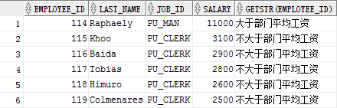
也可以在SQL语句中调用函数，如查询部门编号为30的一个编号、姓氏、工作职位及其工资是否大于部门平均工资信息，实现该功能的SQL语句如下：
SELECT employee_id, last_name, job_id, salary, getstr(employee_id)
FROM employees
WHERE department_id = 30;

Slide 40
THE END！

